Slide 1
Môn: Tập đọc
Lớp 2

Slide 2
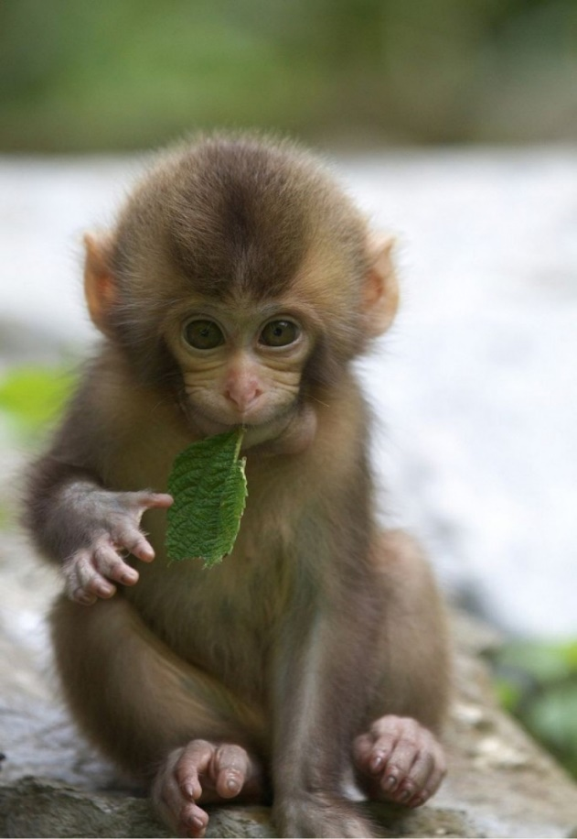
Con gì nhảy nhót leo trèo
Mình đầy lông lá, nhăn nheo làm trò
Là con gì?
Con khỉ

Slide 3
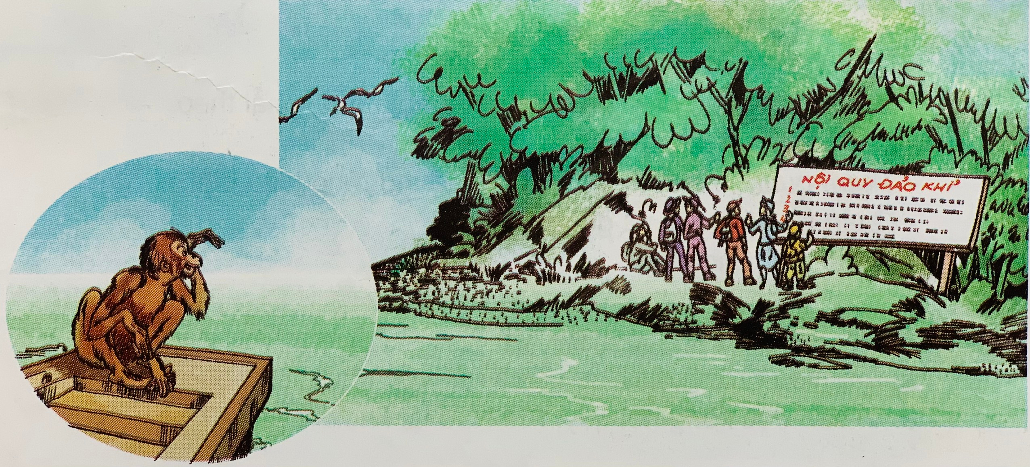
Nội quy đảo khỉ

Slide 4
Nội quy Đảo Khỉ Sau một lần đi chơi xa, Khỉ Nâu về quê nhà.Cảnh vật nhiều thay đổi.Thấy một tấm biển lớn ngay bến tàu, Khỉ Nâu bèn theo khách du lịch đến xem.
Nội quy Đảo Khỉ Đảo Khỉ là khu vực bảo tồn loài khỉ. Khách đến tham quan Đảo Khỉ cần thực hiện những điều quy định dưới đây: 1.Mua vé tham quan trước khi lên đảo. 2.Không trêu chọc thú nuôi trong chuồng. 3.Không cho thú ăn các loại thức ăn lạ. 4.Giữ gìn vệ sinh chung trên đảo. Ngày 15 tháng 1 năm 1990 BAN QUẢN LÝ ĐIỂM DU LỊCH ĐẢO KHỈ
Đọc xong, Khỉ Nâu cười khành khạch tỏ vẻ khoái chí.
NGUYỄN TRUNG

Slide 5
Luyện đọc:
Từ khó:
tham quan
khành khạch
khoái chí
nội quy
du lịch
lên đảo
trêu chọc

Slide 6
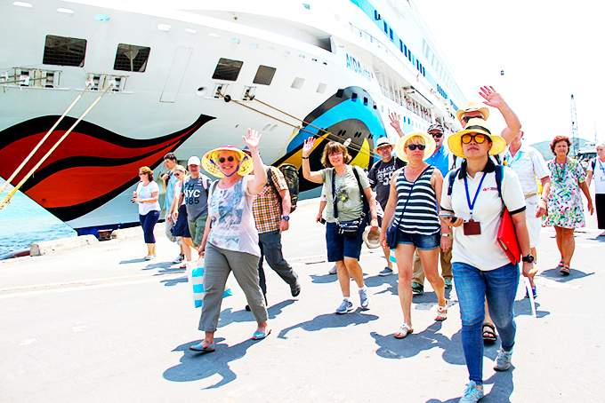
Du lịch

Slide 7
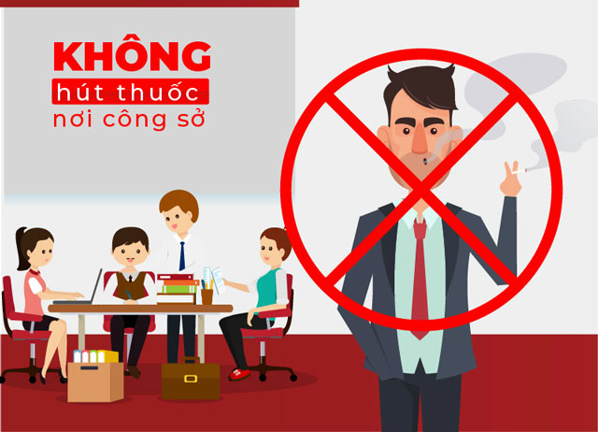
Nội quy

Slide 8
Bảo tồn

Slide 9
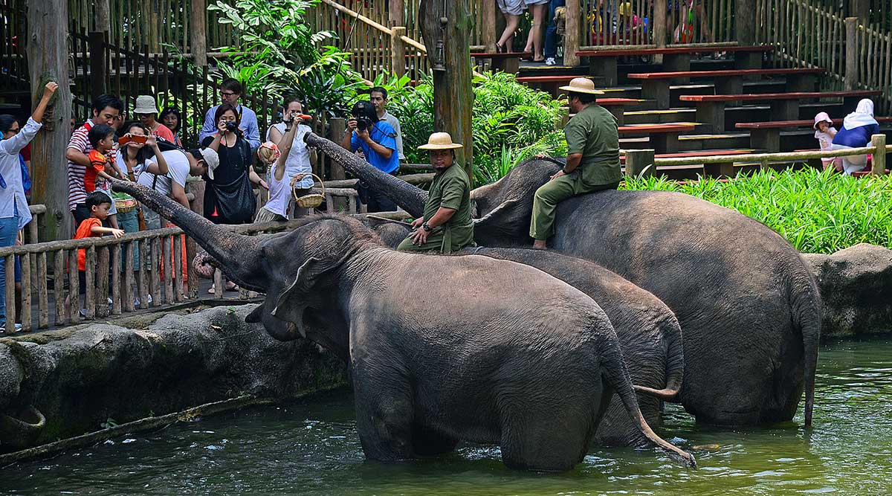
Tham quan

Slide 10
Quản lí

Slide 11
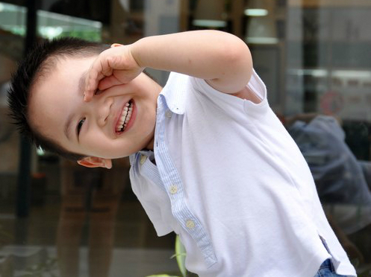
Khoái chí

Slide 12
Luyện đọc:
Từ khó:
Tham quan, khành khạch, khoái chí, nội quy, du lịch, lên đảo, trêu chọc,…
Chia đoạn: bài chia thành 2 đoạn
Đoạn 1: từ đầu…khách du lịch đến xem.
Đoạn 2: phần còn lại.

Slide 13
1. Mua vé tham quan trước khi lên đảo.
//
//
2. Không trêu chọc thú nuôi trong chuồng.
//
//

Slide 14
2. Tìm hiểu bài:
1. Nội quy Đảo Khỉ có mấy điều?
A. 2 điều.
B. 3 điều.
C
C. 4 điều.

Slide 15
2. Điền các từ thích hợp vào ô trống?
trước khi
1. Mua vé tham quan ………… lên đảo: Ai cũng phải …………. Có vé mới được lên đảo.
mua vé
2. Không ………… thú nuôi trong chuồng: Không trêu chọc thú, lấy sỏi đá …………, lấy que chọc thú,… Trêu chọc thú sẽ làm chúng …………, lồng lộn trong chuồng, hoặc làm chúng bị thương, thậm chí có thể gặp …………….
trêu chọc
ném thú
tức giận
nguy hiểm

Slide 16
3. Vì sao không cho thú ăn các loại thức ăn lạ?
Không cho thú ăn các loại thức ăn lạ vì: Thức ăn lạ có thể làm thú mắc bệnh, ốm hoặc chết.

Slide 17
3. Em hãy kể những việc làm để giữ vệ sinh chung trên đảo?
Không vứt rác
Đi vệ sinh đúng nơi quy định
Không khạc nhổ
Giữ vệ sinh chung trên đảo để đảo luôn sạch, đẹp, không bị ô nhiễm và là điểm du lịch hấp dẫn khách tham quan.

Slide 18
4. Vì sao đọc xong nội quy, Khỉ Nâu lại khoái chí?
A. Vì bản nội quy này bảo vệ loài khỉ.
B. Vì bản nội quy yêu cầu mọi người giữ sạch, đẹp hòn đảo nơi khỉ sinh sống.
C
C. Cả hai ý trên đều đúng.

Slide 19
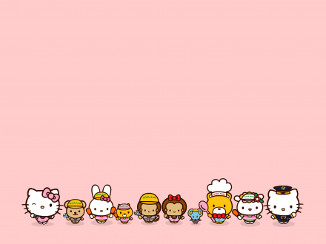
DẶN DÒ:
Về nhà xem lại bài.
Chuẩn bị bài “Quả tim khỉ”.

